Slide 1
Herencia c++
Ayudante: Ricardo Vergara

Slide 2
¿Qué es la herencia?
Es la forma de reutilizar atributos o métodos en una nueva clase
Atributos y métodos son traspasador a otra clase
La clase que hereda o trasfiere sus atributos y métodos se conoce como padre
La clase que recibe los atributos y métodos se conoce como sub clase, derivado, etc
Existen tres tipos de herencia:
Publica
Privada
Protegida

Slide 3
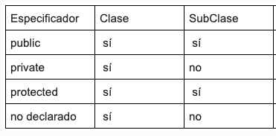
Tipos de herencia o accesibilidad

Slide 4
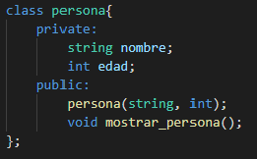
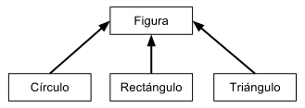
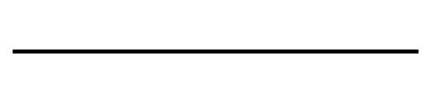
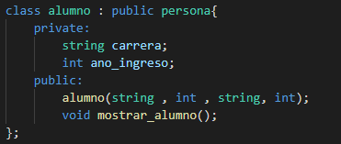
Herencia simple
Es cuando la clase derivada solo recibe atributos y métodos de una clase

Slide 5
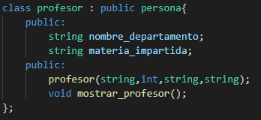
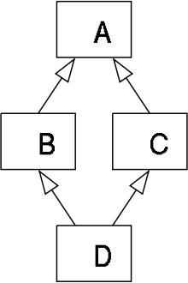
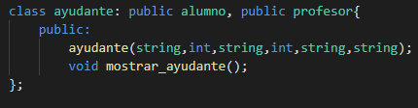
Herencia múltiple
Es cuando la clase derivada recibe los atributos y métodos de varias clases

Slide 6
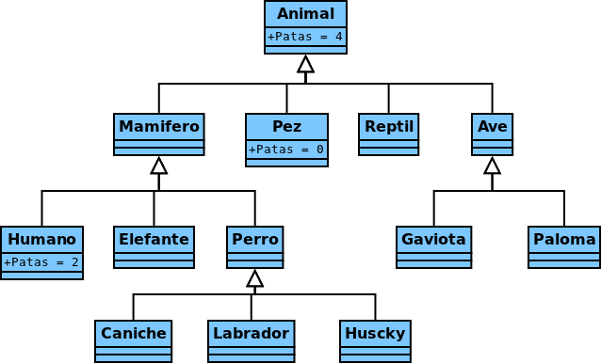
ejemplo

Slide 7
Herencia simple código
CLASS Nombre_derivado : tipo_acceso clase_padre{
atributos y métodos clase derivado
};

Slide 8
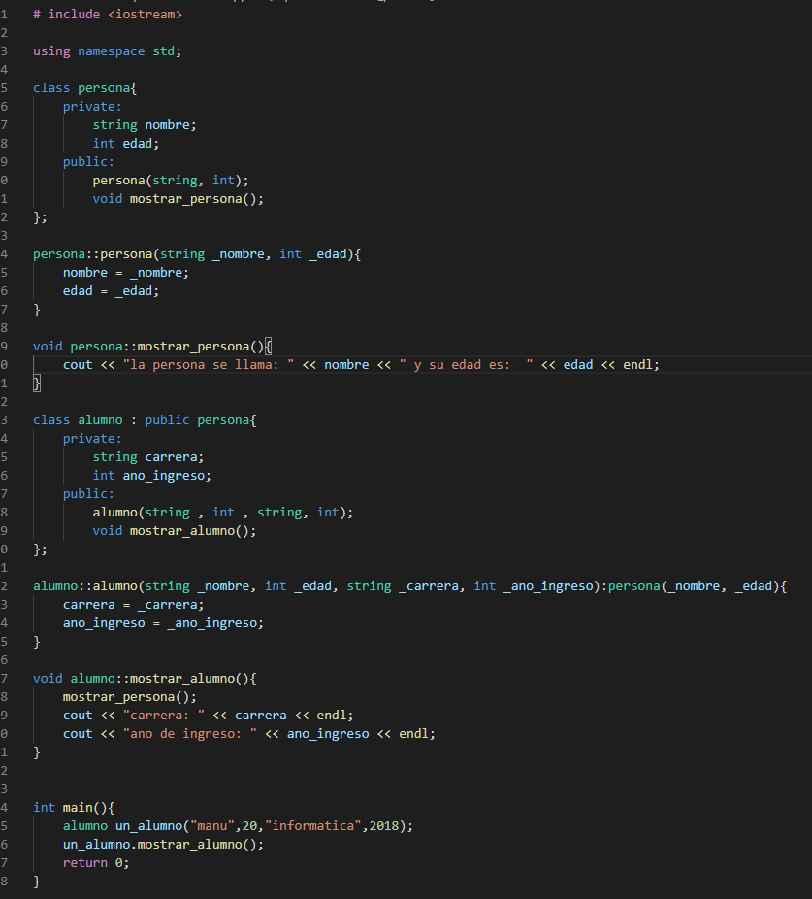

Ejemplo

Slide 9
Herencia múltiple Código
CLASS Nombre_derivado : tipo_acceso clase_padre_1, tipo_acceso clase_padre_2, tipo_acceso …padre_n{
atributos y métodos clase derivado
};

Slide 10
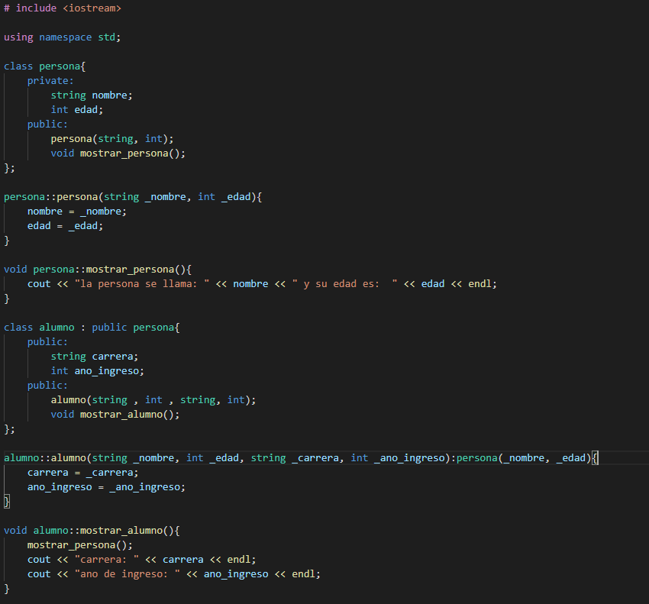
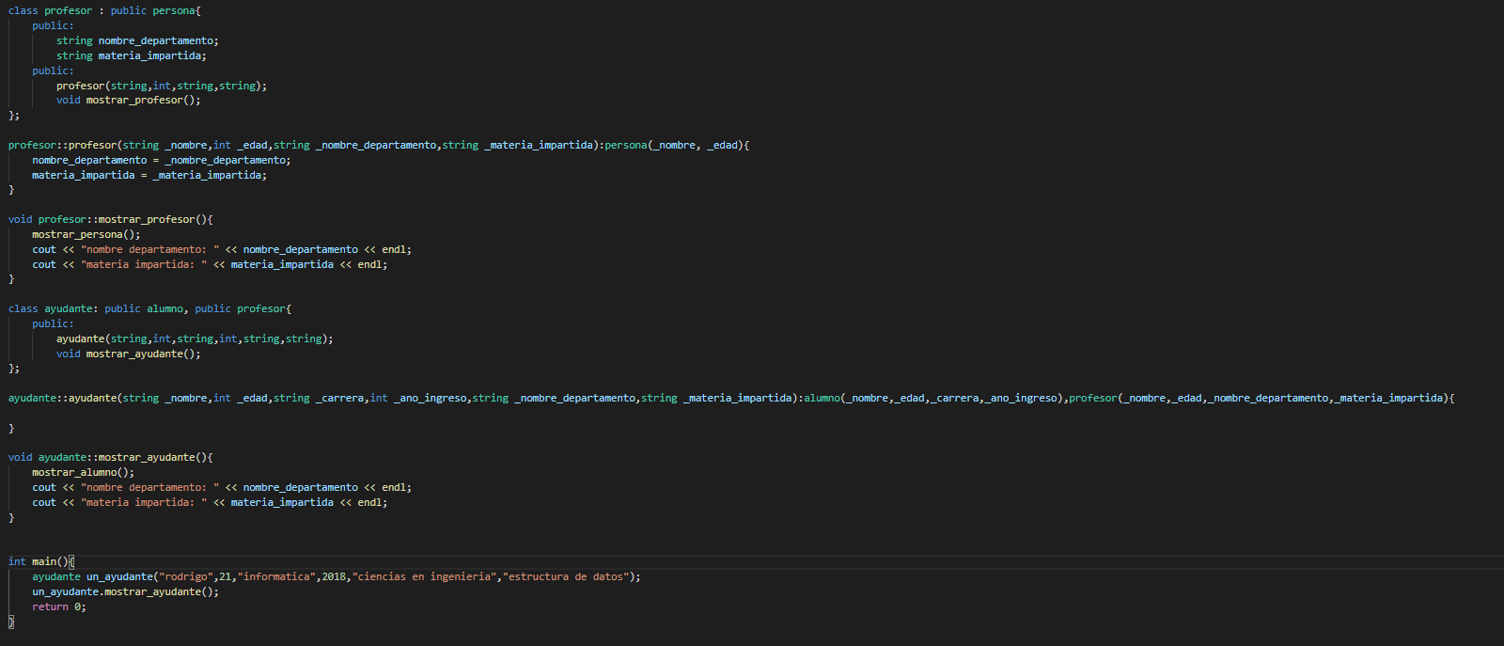
Ejemplo
Parte 1
Parte 2

Slide 11
Constructor herencia
La clase padre tiene un constructor y es traspasado a la clase derivada, por lo cual debemos usarlo para construir la clase derivada aun que la clase derivada tenga más atribbutos

Slide 12
Constructor herencia simple
clase_derivada::clase_derivada(P1,P2,..Pn):contructor_padre(P1,P2,..Pn) {
proceso construcor
}
Todos los atributos de esta clase
(incluyendo los del padre)
Atributos clase padre

Slide 13

Ejemplo
Persona hereda a alumno
Tiene los dos atributos heredados más los propios
Llamamos al constructor del padre (en este caso persona)

Slide 14
Constructor herencia múltiple
clase_derivada::clase_derivada(P1,P2,..Pn):contructor_padre_1(P1,P2,..Pn), contructor_padre_2(P1,P2,..Pn),..c_padre_n(P1,P2,..Pn) {
proceso construcor
}
Todos los atributos de esta clase
(incluyendo todos las clase padre)
Atributos clase padre 1
Atributos clase padre 2
Atributos clase padre 3

Slide 15
Ejemplo
Padre 1
Padre 2
Profesor y alumno heredan a ayudante
Llamamos al constructor del padre 1
Llamamos al constructor del padre 2

